Slide 1

সবাইকে আজকের ক্লাসে স্বাগতম

Slide 2

শিক্ষক পরিচিতি
গোলশান চৌধুরী
প্রধান শিক্ষক
বলরামপুর সরকারি প্রাথমিক বিদ্যালয়
বুড়িচং,কুমিল্লা।

Slide 3

পাঠ পরিচিতি
শ্রেণিঃতৃতীয়
বিষয়ঃপ্রাথমিক বিজ্ঞান
অধ্যায়ঃ৫ম
পাঠ শিরোনামঃশক্তি
পাঠ্যাংশঃশক্তির বিভিন্ন ধরন
সময়ঃ৪০ মিনিট

Slide 4
শ্রেণিভিত্তিক অর্জন উপযোগী যোগ্যতা-
৩.৩ পর্যবেক্ষণ ও বিশ্লেষণের মাধ্যমে চারপাশের পরিবেশে শক্তি ব্যবহারের বিভিন্ন ধরন শনাক্ত করে বিভিন্ন কাজে শক্তির যথাযথ ব্যবহারে উদ্ধুদ্ধ হওয়া।.

Slide 5

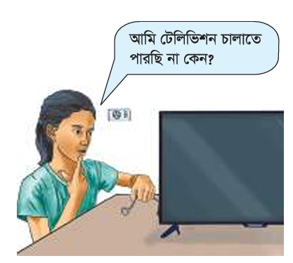


ছবিতে আমরা কি কি দেখতে পাচ্ছি তা বলব।

Slide 6
পাঠ শিরোনাম
শক্তির বিভিন্ন ধরন

Slide 7
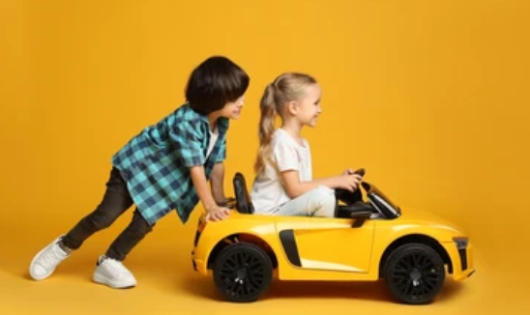

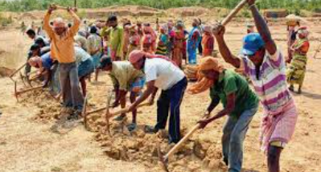
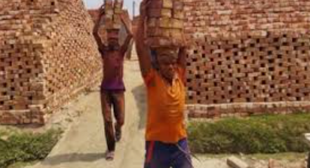
শক্তি কি?
কাজ করার জন্য আমাদের শক্তির প্রয়োজন হয়।
শক্তি ছাড়া কোনো কিছু নড়াচড়া করতে পারে না,বা কোনো কাজ হয় না।

Slide 8
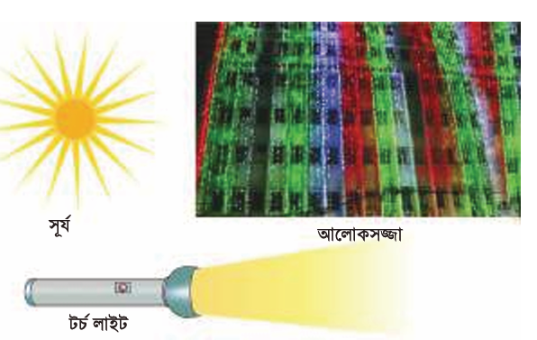
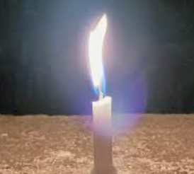

শক্তির বিভিন্ন রুপ
আলোক শক্তি
আলো এক ধরনের শক্তি,যার সাহায্যে আমরা দেখি।আলো ছাড়া আমরা কোনো কিছুই দেখতে পাই না।সূর্য থেকে আমরা সবচেয়ে বেশি আলোক শক্তি পাই।

Slide 9
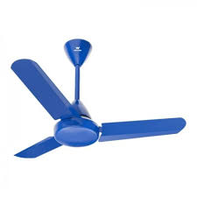
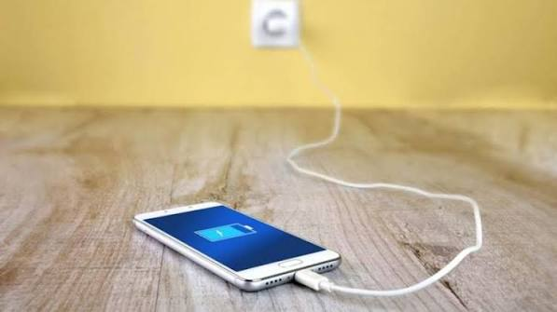
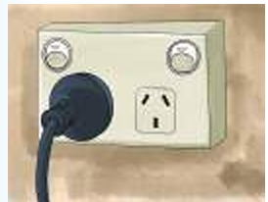
বিদ্যুৎ শক্তি
বিদ্যুৎ হলো এক ধরনের শক্তি,যার সাহায্যে আমরা বিভিন্ন ধরনের বৈদ্যুতিক যন্ত্রপাতি চালাই।আমরা বিদ্যুৎ পাই মূলত বাড়ির বৈদ্যুতিক সংযোগ অথবা ব্যাটারি থেকে।

Slide 10
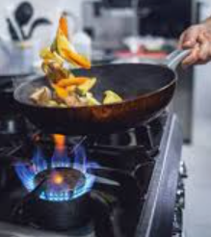

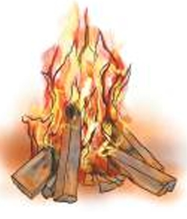
তাপশক্তি
তাপ হলো এক ধরনের শক্তি,যা কোনো বস্তুকে গরম রাখে।
কোনো কিছু পোড়ালে আমরা তাপ পাই।
এমনকি দুটি বস্তু যেমনঃআমাদের দুই হাতের তালু ঘষলে আমরা তাপ শক্তি পাই।
সূর্য তাপের অন্যতম উৎস।

Slide 11
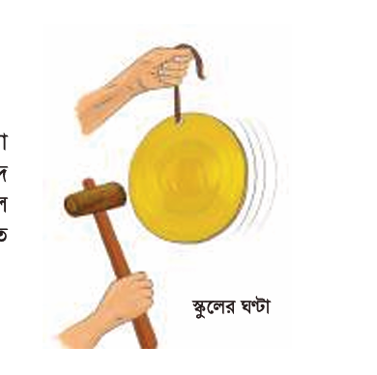
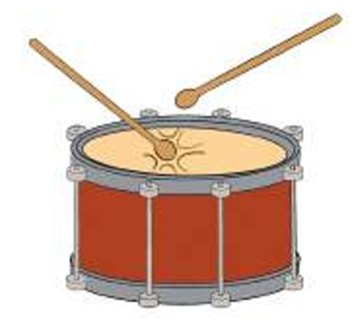
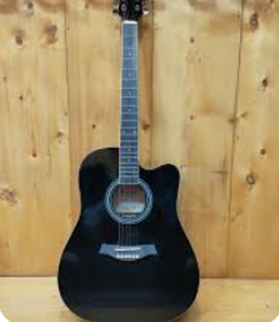
শব্দশক্তি
শব্দ হলো এক ধরনের শক্তি যা আমরা শুনতে পাই।কোনো বস্তুকে আঘাত করে শব্দ তৈরি করা যায়।

Slide 12
মূল্যায়ন
১।শক্তি কী?
২।৩ টি আলোক শক্তির উদাহরণ দাও।
৩।লাইট ও ফ্যান চলে কোন শক্তির মাধ্যমে?
৪।শব্দ শক্তি বলতে কি বুঝো?

Slide 13
সবাইকে ধন্যবাদ

